Slide 1
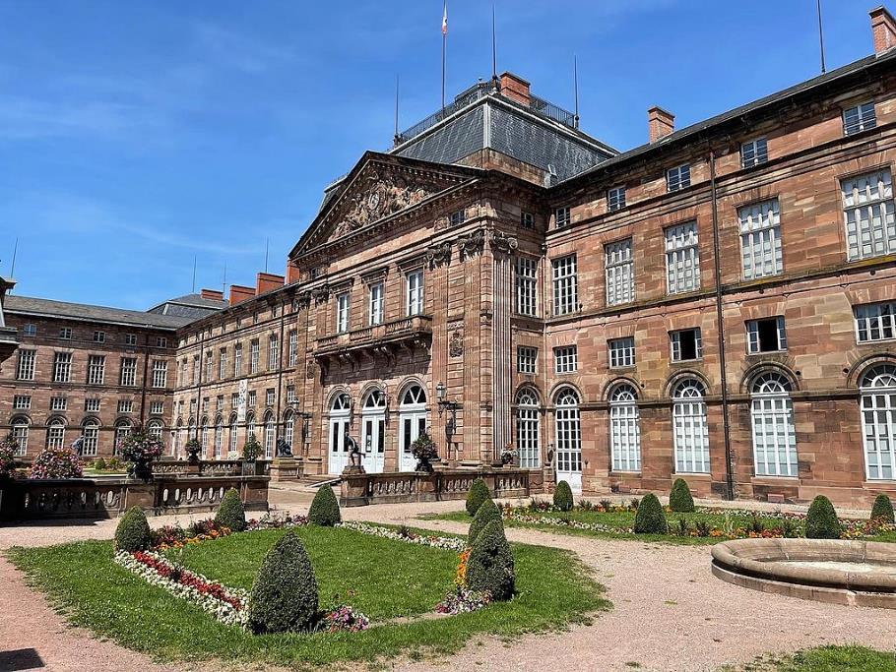
La Commune De Saverne – Bas - Rhin
Façade côté ville du château des Rohan à Saverne

Slide 2
Saverne est située au nord-ouest du département du Bas-Rhin, à la limite du département de la Moselle (commune de Danne-et-Quatre-Vents) et de l'ancienne région Lorraine.
Saverne se trouve à 33 km au nord-ouest de Strasbourg, 87 km au nord-est de Nancy, 96 km au sud-est de Metz et 368 km à l'est de Paris

Slide 3
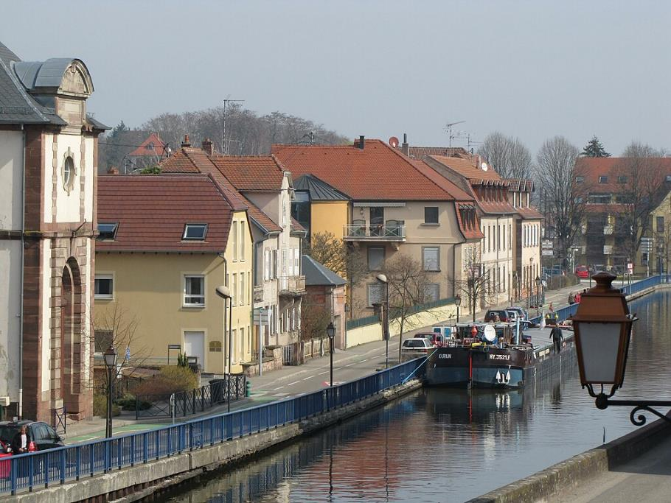
Le canal de la Marne-au-Rhin à Saverne.

Slide 4
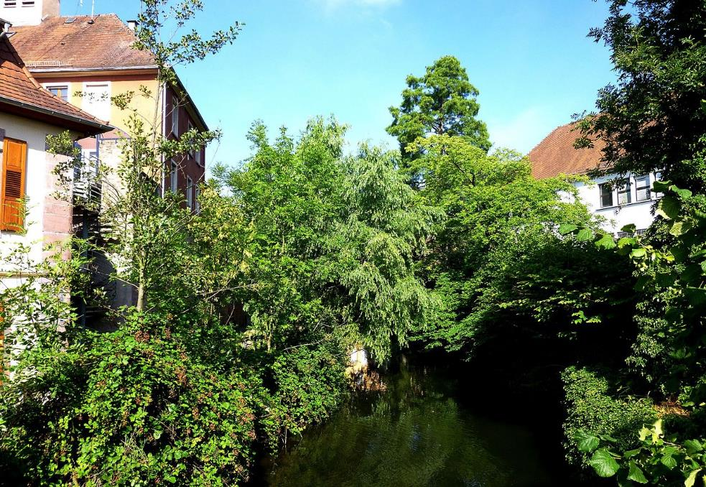
La rivière Zorn près de la gare.

Slide 5
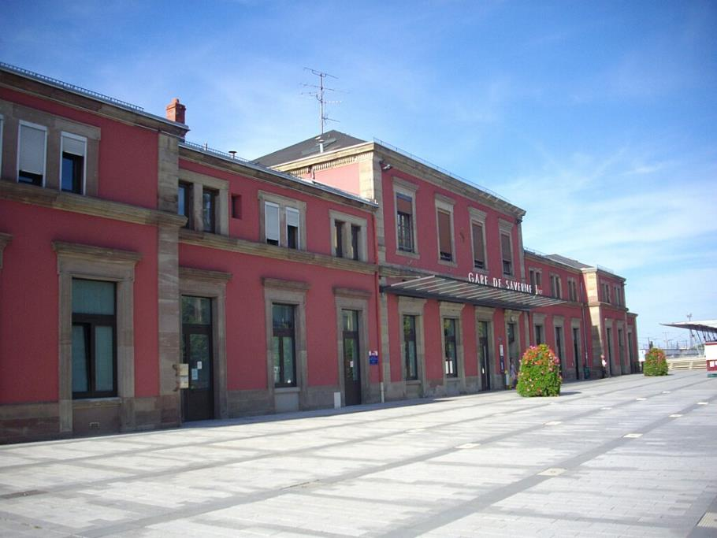
La gare.

Slide 6
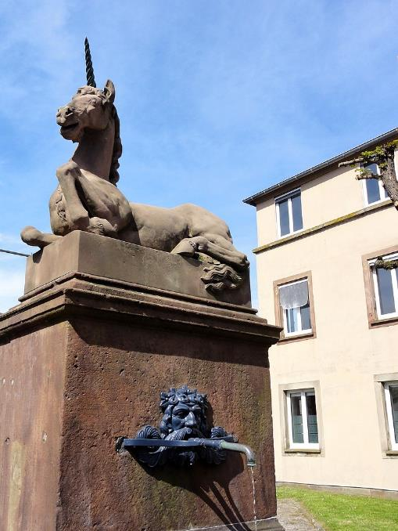
La fontaine de la licorne.

Slide 7
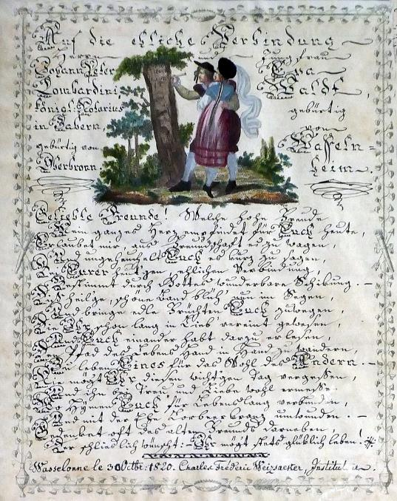
Vœux de mariage protestant à Saverne, 1820

Slide 8
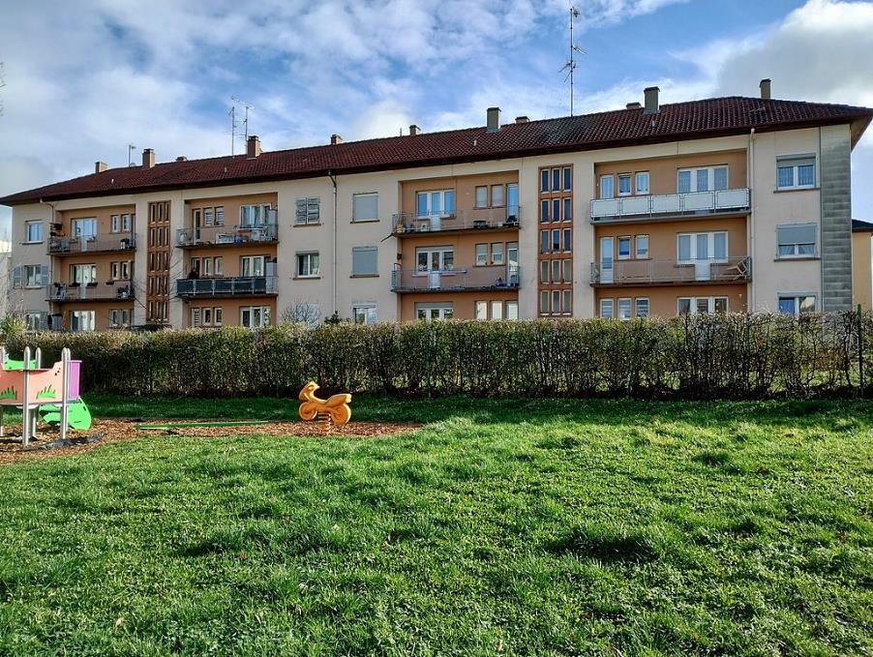
Quartier des Gravières, Saverne-Est.

Slide 9
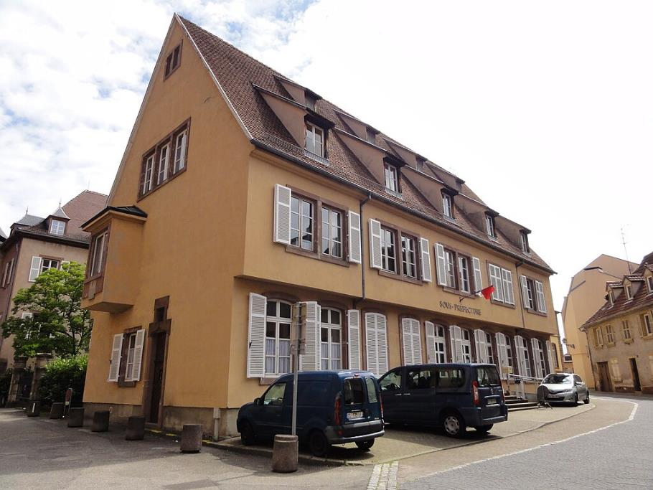
La sous-préfecture.

Slide 10
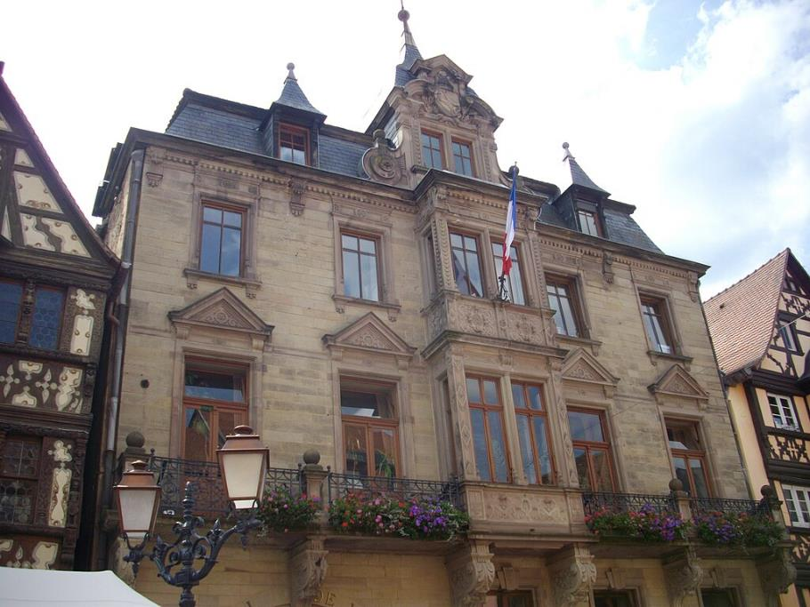
L'hôtel de ville.

Slide 11
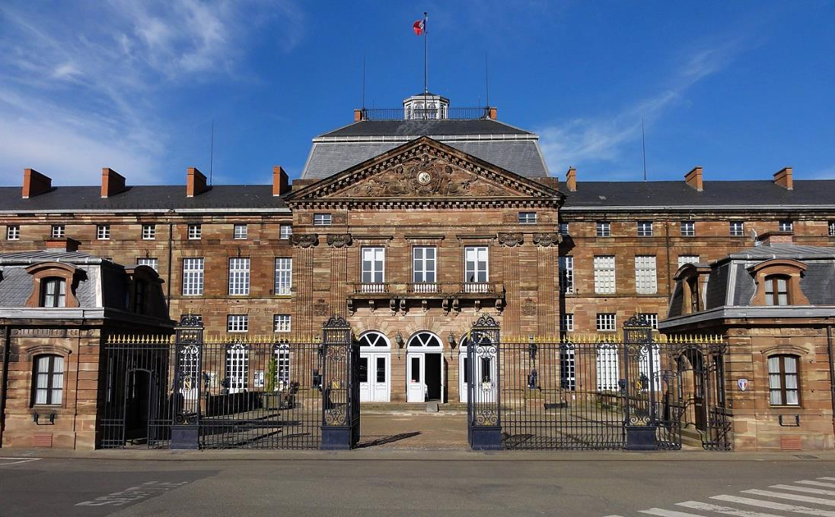
Château des Rohan (XVIIIe – XIXe siècle).

Slide 12
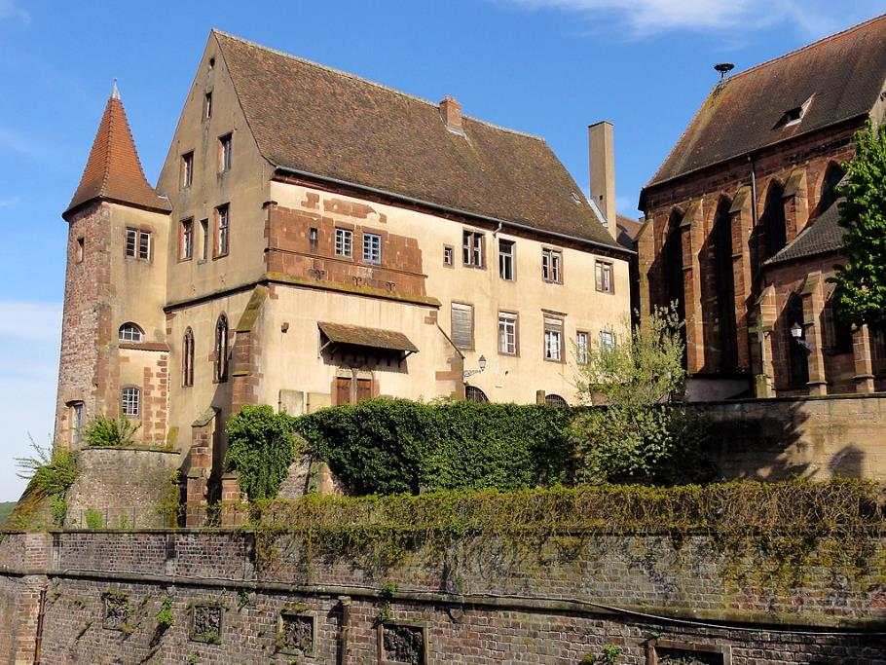
Oberhof, ancienne résidence épiscopale (XVIe – XVIIe siècle).

Slide 13
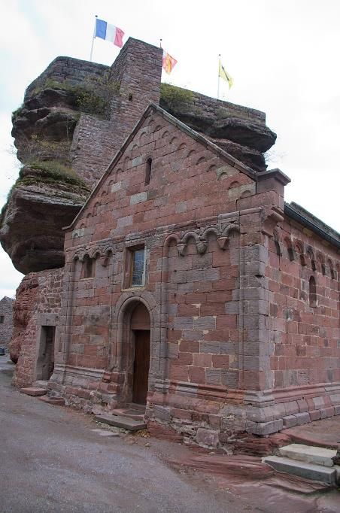
Chapelle et château du Haut-Barr[73].

Slide 14
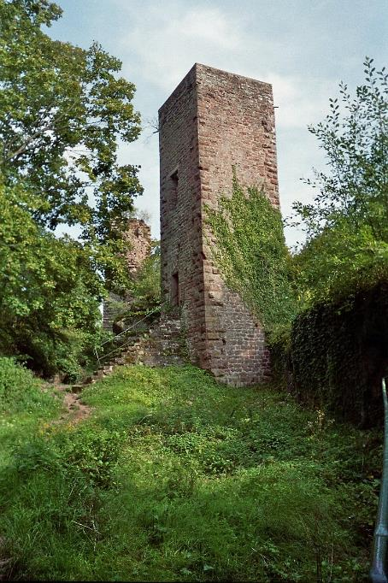
Grand et Petit-Greifenstein.

Slide 15
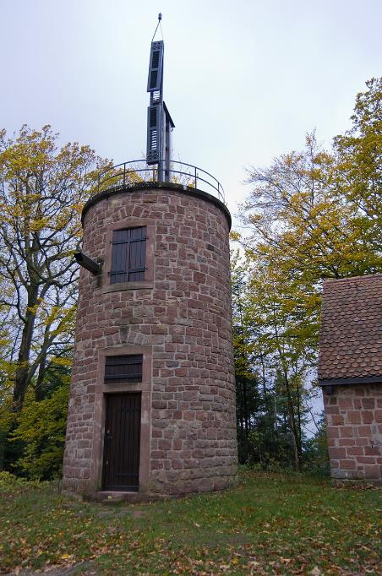
Tour du télégraphe Chappe.

Slide 16
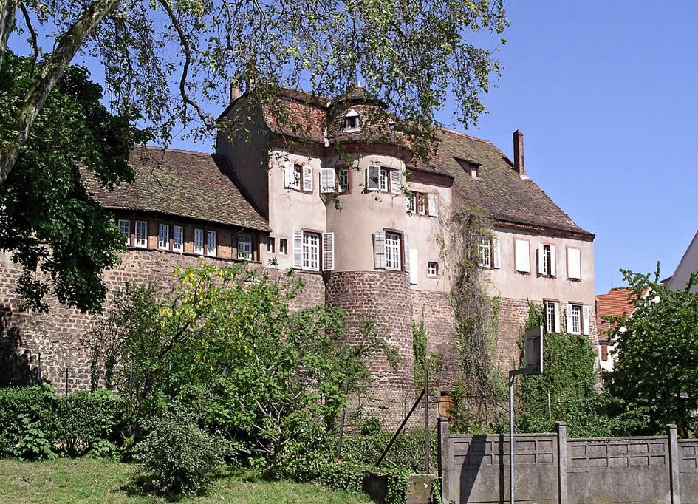
Ancien hôtel de Wangen (1569).

Slide 17
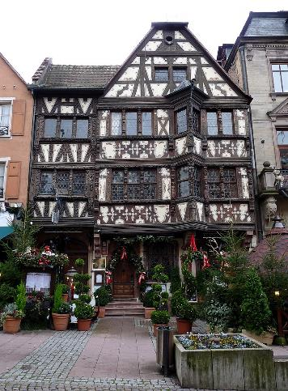
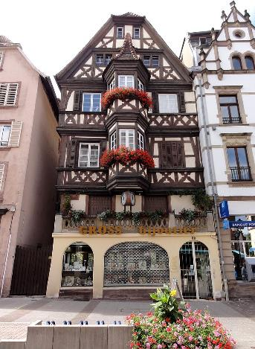
Maison Katz (1605).
Maison Mitterspach (1569).

Slide 18
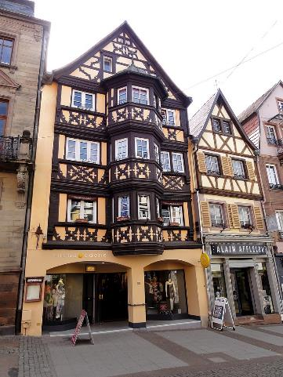
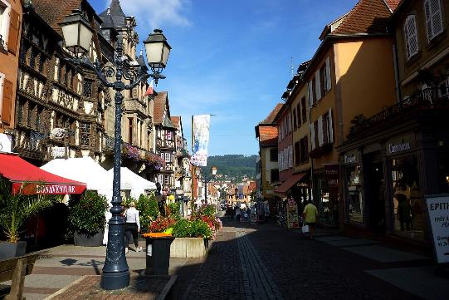
La Grand'rue avec à gauche l'hôtel de ville.
Maison, 76 Grand'Rue (1575).

Slide 19
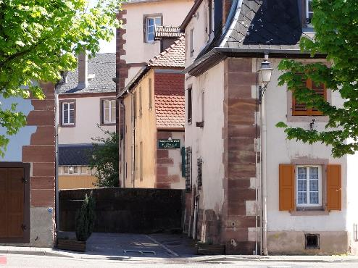
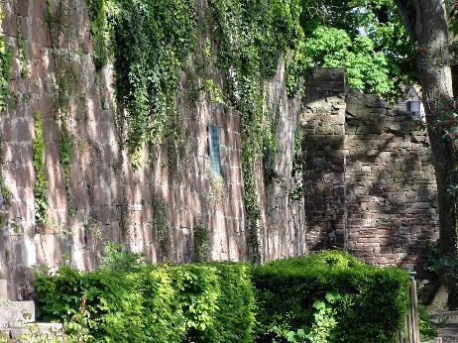
Vestiges des fortifications.
Ancien moulin municipal.

Slide 20
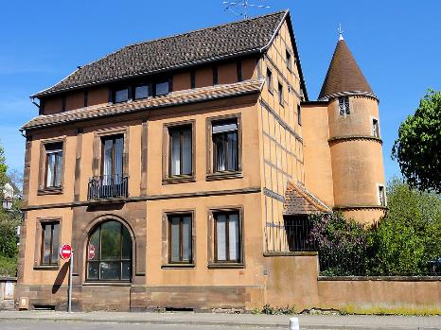
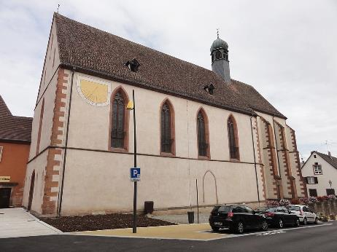
Église Saint-Antoine-de-Padoue.
Ancien hospice Sainte-Catherine.

Slide 21
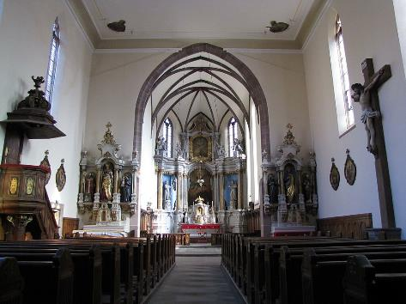
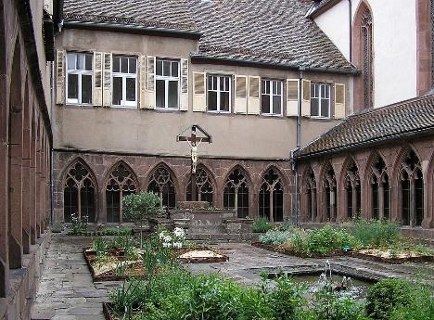
Cloître des Récollets[83].
Intérieur de l'église Saint-Antoine-de-Padoue.

Slide 22
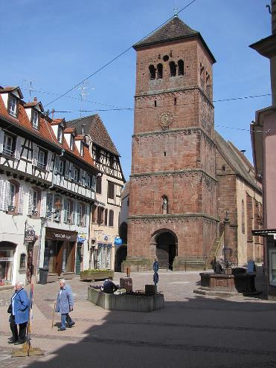
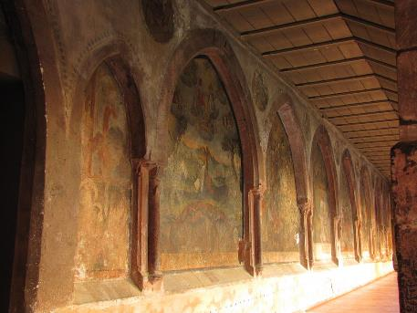
Fresques du cloître des Récollets (1618).
Église Notre-Dame-de-la-Nativité.

Slide 23
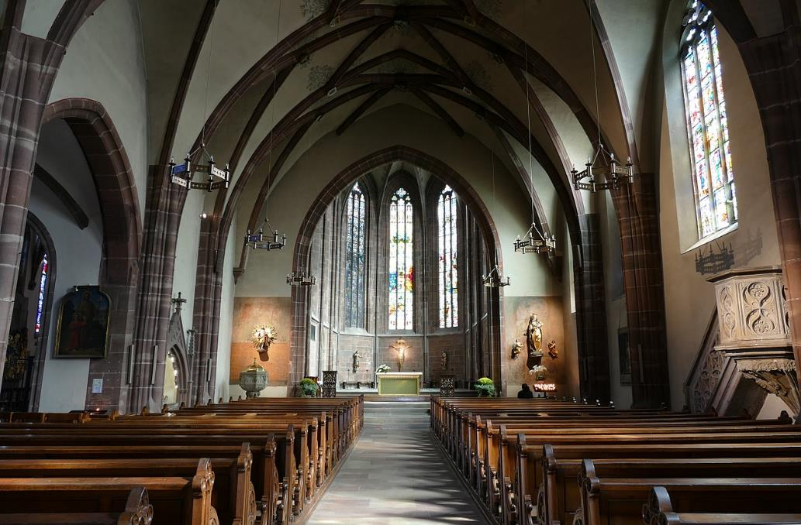
Intérieur de l'église Notre-Dame-de-la-Nativité.

Slide 24
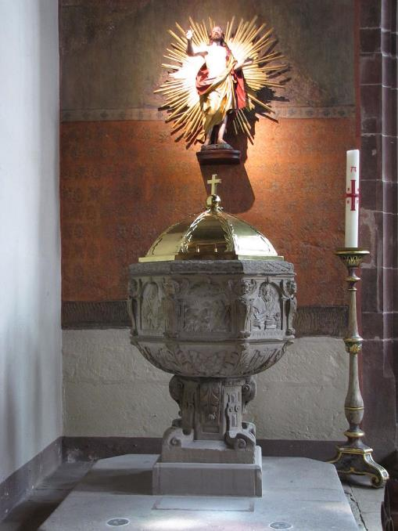
Christ aux stigmates (XVIIIe siècle) et fonts baptismaux (XVIIe siècle).

Slide 25
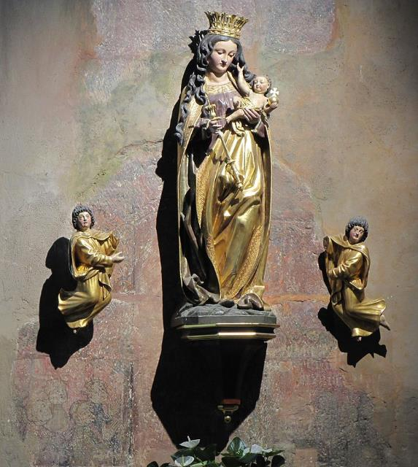
Vierge à l'enfant de Nicolas de Haguenau (XVe siècle) et deux anges (XVIe siècle).

Slide 26
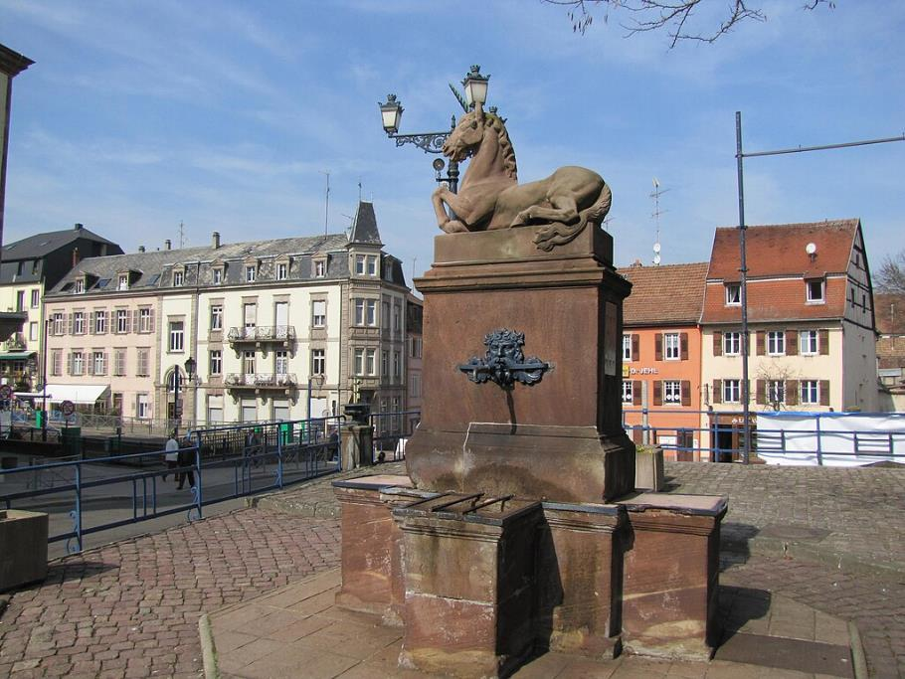
Fontaine de la Licorne (1837)[109].

Slide 27
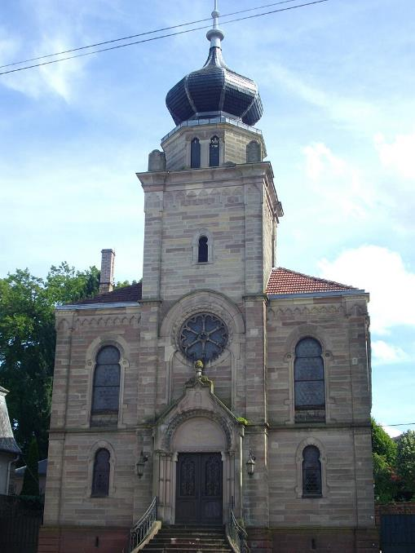
Synagogue (1900).

Slide 28
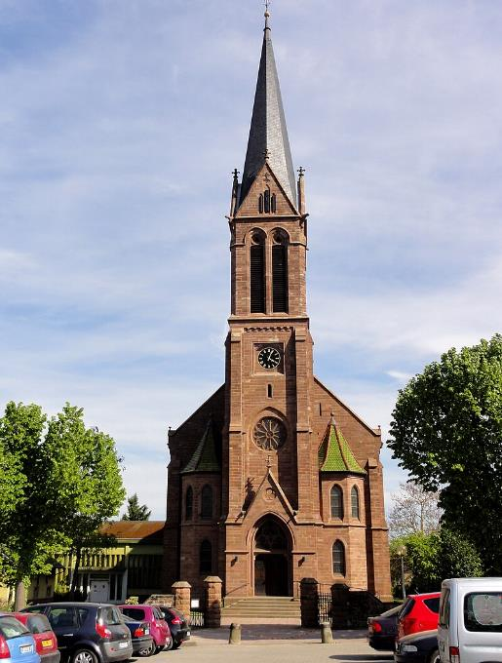
Église protestante (1896).

Slide 29
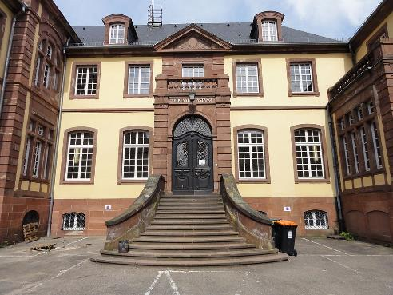
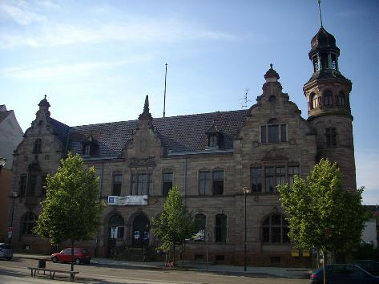
La Poste
Ancienne chancellerie (1738), tribunal d'instance.

Slide 30
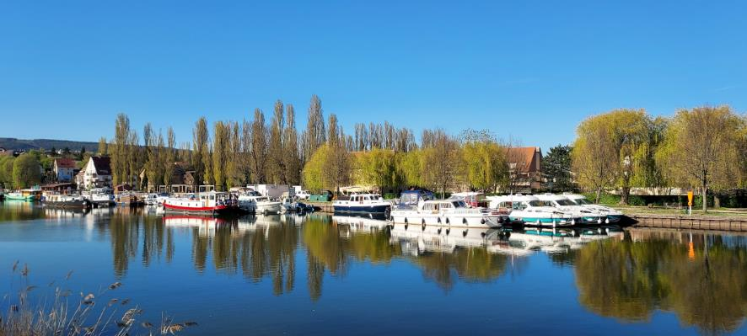
Lorient Vous A Présenté La commune de Saverne-Bas – Rhin -
Le port de plaisance de Saverne
Les Images Et Le Son Du Net
Daniel

